Slide 1


ΑΓΡΟΤΑΥΤΟΤΗΤΑ
Ενότητα 03
Ταυτοποίηση ειδών με την ανάλυση «Γραμμωτού Κώδικα» DNA (DNA Barcoding)
Ινστιτούτου Εφαρμοσμένων Βιοεπιστημών (INEB)
Εθνικό Κέντρο Έρευνας και Τεχνολογικής Ανάπτυξης (ΕΚΕΤΑ)

Slide 2
Βιοποικιλότητα, φυτογενετικοί πόροι, και τοπικές ποικιλίες
Η Ελλάδα έχει 6.622 τάξα (είδη και υποείδη) φυτών από τα οποία περίπου τα 1.200 είναι ενδημικά.
Σημαντικά για την τοπική κοινωνία.
  Καλά προσαρμοσμένα στις τοπικές συνθήκες.
  Έχουν ιδιαίτερη διατροφική αξία
  Οικονομική σημασία
Οι τοπικές ποικιλίες είναι σημαντική πηγή πολύτιμων γονιδίων.
Χρήζουν προστασίας.
  Λόγω γενετικής διάβρωσης έχουν χαθεί πάνω από 90% των ποικιλιών σίτου και λαχανοκομικών ειδών που υπήρχαν πριν 50 χρόνια.

Slide 3
Βιοποικιλότητα, φυτογενετικοί πόροι, και τοπικές ποικιλίες
Αύξηση της παραγωγής λόγω της καινοτομίας και ανάπτυξης που φέρνουν τα πιστοποιημένα προϊόντα (ΠΟΠ, ΠΓΕ κτλ.).
Αύξηση της τιμής – επιρρεπής στη νοθεία.
Το 2012 εγγράφηκαν 60 νέα προϊόντα.
Σύνολο 1.137 από όλες τις 27 χώρες.
Ανερχόμενος ανταγωνισμός από Κίνα, Βιετνάμ, Κολομβία και Ινδία.
Η ΕΕ εξάγει προϊόντα με γεωγραφική ένδειξη συνολικής αξίας 50 δισ. Ευρώ (2015) .
Αναγκαία η ταυτοποίηση και πιστοποίηση της ελληνικής βιοποικιλότητας και των προϊόντων της

Slide 4
«Γραμμωτός Κώδικας» DNA (DNA Barcoding)
Είναι μία ιδιαίτερα ευαίσθητη τεχνολογία DNA για ταυτοποίηση ειδών.
Απαιτούνται πολύ μικρές ποσότητες DNA.
Μπορεί να εφαρμοστεί σε μία ποικιλία δειγμάτων:
  Φρέσκα και αποξηραμένα δείγματα
  Πρώτες ύλες
  Μεταποιημένα προϊόντα
  Μίγματα
  Χώμα
  Μουσειακά δείγματα
Έχει εφαρμογή σε:
  Φυλογενετικές μελέτες
  Αναλύσεις ποιότητας/ γνησιότητας τροφίμων
  Ανίχνευση νοθειών σε τρόφιμα

Slide 5
«Γραμμωτός Κώδικας» DNA (DNA Barcoding)
Η ανάλυση «Γραμμωτού Κώδικα» DNA εκμεταλλεύεται τις διαφορές που υπάρχουν στην αλληλουχία του DNA μεταξύ ειδών και ατόμων.
*
*
Είδος 1:
Ειδος 2:
Η αλληλουχία του «Γραμμωτού Κώδικα» DNA κάθε ατόμου/είδους αποτελεί τη Μοριακή του Ταυτότητα

Slide 6
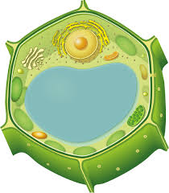
«Γραμμωτός Κώδικας» DNA (DNA Barcoding)
Πραγματοποιείται με ενίσχυση συντηρημένων αλληλουχιών DNA (DNA Barcodes) με τη χρήση καθολικών εκκινητών (universal primers).
Τα χαρακτηριστικά των Barcoding περιοχών:
  Αρκετά συντηρημένες για να επιτρέπουν την στοίχιση αλληλουχιών,
  Πολυμορφικές ώστε να επιτρέπουν το διαχωρισμό των ειδών/ ατόμων.
Στα φυτά υπάρχουν 3 γονιδιώματα (πυρηνικό, χλωροπλαστικό, μιτοχονδριακό) που μπορούν να χρησιμοποιηθούν στην ανάλυση «Γραμμωτού Κώδικα» DNA.
Πυρηνικό DNA
Μιτοχονδριακό DNA
Χλωροπλαστικό DNA

Slide 7
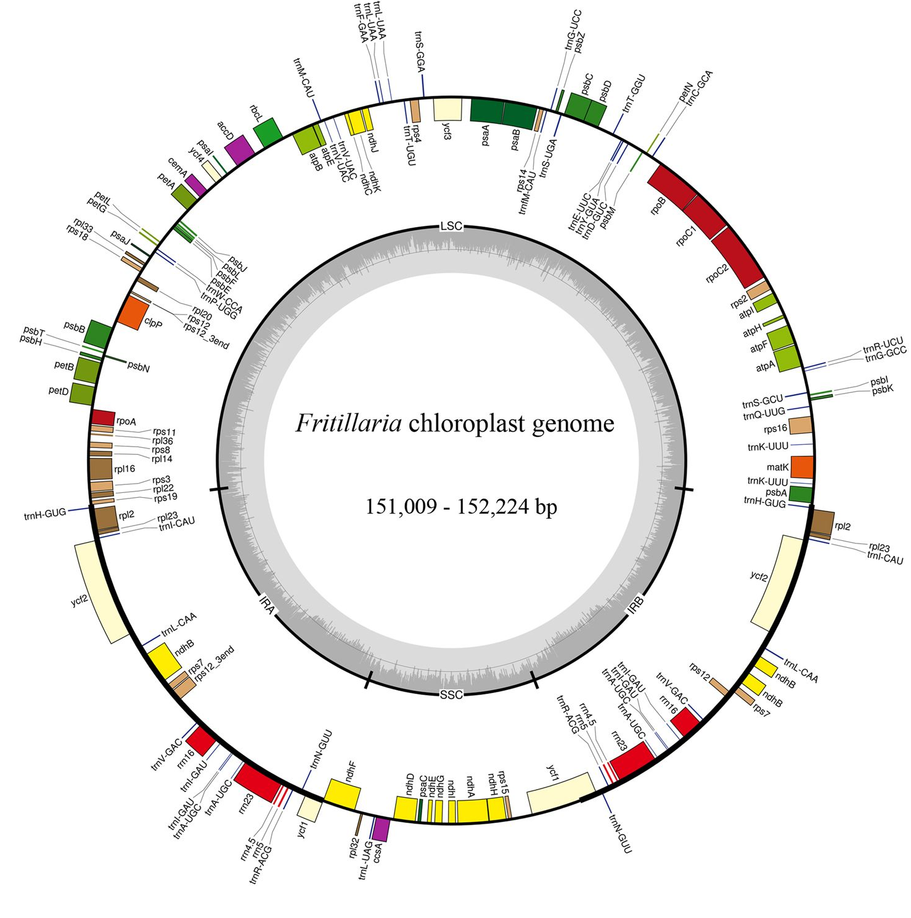
Το χλωροπλαστικό γονιδίωμα είναι πλούσιο σε DNA Barcodes
Το χλωροπλαστικό γονιδίωμα είναι μικρό σε μέγεθος (50-290 κιλοβάσεις) και περιεκτικό σε γονίδια.
Βρίσκεται σε πολλά αντίγραφα σε κάθε κύτταρο, το οποίο διευκολύνει την ανάκτηση αλληλουχιών.
7 χλωροπλαστικές περιοχές χρησιμοποιούνται ευρέως για DNA Barcoding στα φυτά:
rpoC1<rpoB<atpF-atpH<rbcL<matK<psbK-psbI<trnH-psbA
rbcL: είναι εύκολη στη χρήση αλλά έχει μικρή διαχωριστική ικανότητα.
matK: έχει μεγαλύτερη διαχωριστική ικανότητα αλλά μικρότερη καθολικότητα.
trnH-psbA: έχει μεγάλη διαχωριστική ικανότητα, καλή καθολικότητα αλλά μεταβλητό μέγεθος και οι αλληλουχίες διακόπτονται από μικροδορυφόρους (SSRs).
Yu Bi et al. 2018

Slide 8
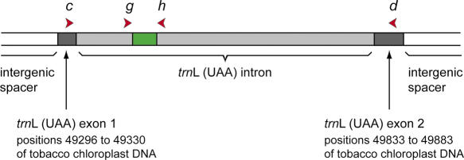
Συνδυασμός πυρηνικών και χλωροπλαστικών περιοχών
Οι DNA Barcoding αναλύσεις που βασίζονται σε μονογονεϊκά κληρονομήσιμους δείκτες αδυνατούν να περιγράψουν το πλήρες φάσμα των φυλογενετικών σχέσεων.
Για την αποτελεσματική ταυτοποίηση ειδών απαιτείται ο συνδυασμός περιοχών από διαφορετικά γονιδιώματα.
Ο συνδυασμός της πυρηνικής ITS2 και της χλωροπλαστικής trnL περιοχής είναι ένας αποτελεσματικός συνδυασμός για τη ταυτοποίηση φυτών.
ITS2 περιοχή
Μη κωδική περιοχή του ριβοσωμικού πολυκιστρονίου 18S-5.8S-26S.
Εκτενής χρήση σε φυλογενετικές αναλύσεις φυτών.
18S
5.8S
26S
Εκτενής φυλογενετική μελέτη.
Η δομή του trnL επιτρέπει τη στοίχιση αλληλουχιών από διαφορετικούς οργανισμούς.
Το μικρό του μέγεθος διευκολύνει τις αναλύσεις τροφίμων.
(Taberlet et al., 2007)

Slide 9
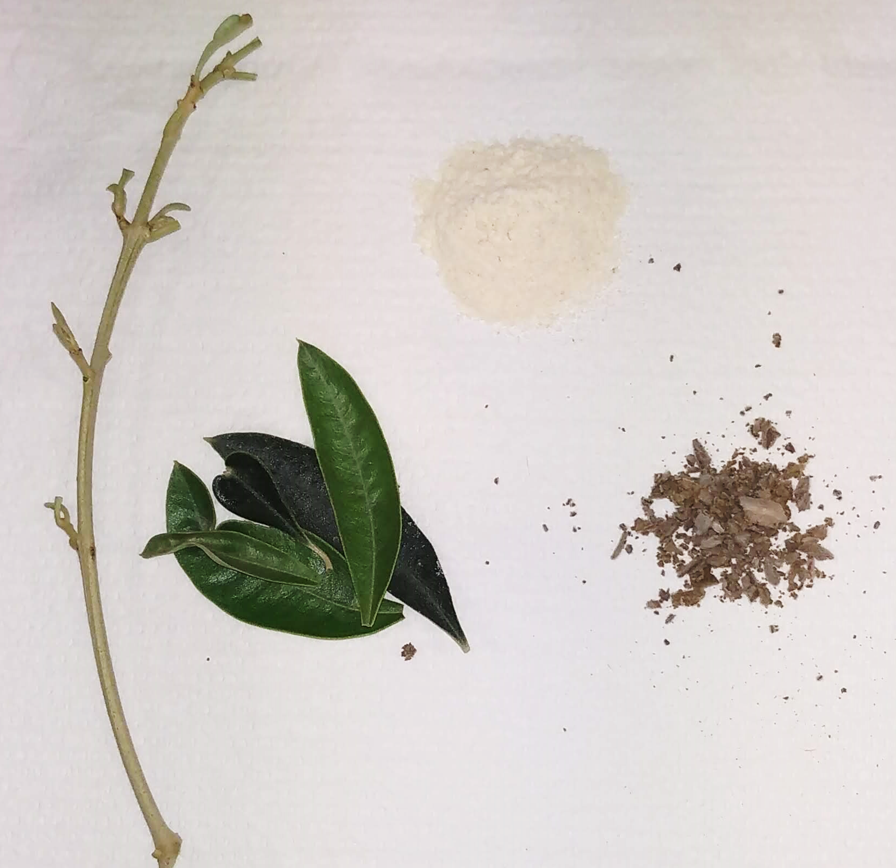
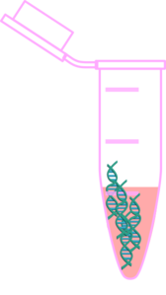
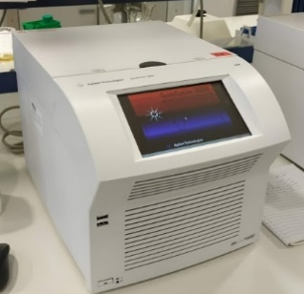
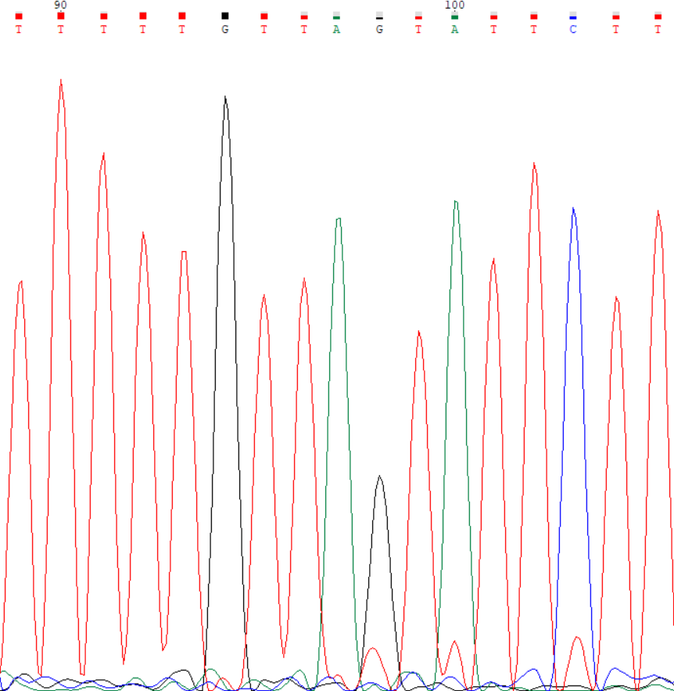

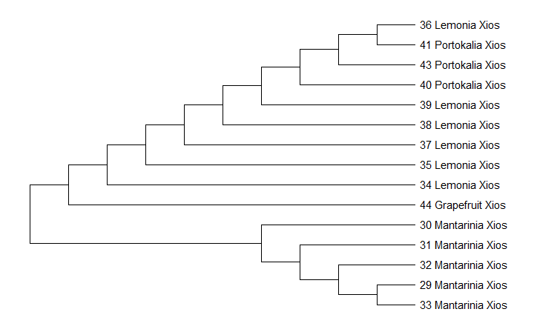

Διάγραμμα ροής ανάλυσης του DNA Barcoding
Δειγματοληψία
Απομόνωση DNA
PCR
Αλληλούχηση
BLAST
Σύνθεση Φυλογενετικών δέντρων
Στοίχιση αλληλουχιών
Σύγκριση δειγμάτων
και
εξαγωγή συμπερασμάτων

Slide 10
Ενδεικτικές συνθήκες ενίσχυσης φυτικών DNA Barcodes
DNA barcode | Ανοδικός εκκινητής (5'-3') | Καθοδικός εκκινητή (5'-3') | Θερμοκρασία υβριδισμού (Tm οC) | Αναφορά
ITS2 | ATGCGATACTTGGTGTGAAT | GACGCTTCTCCAGACTACAAT | 52 | Yao et al. 2010
trnL | CGAAATCGGTAGACGCTACG | GGGGATAGAGGGACTTGAAC | 55 | Taberlet et al. 2006
rbcL | ATGTCACCACAAACAGAGACTAAAGC | CTTCTGCTACAAATAAGAATCGATCTC | 55 | Kress W.J. & Erickson D.L. 2007
rpoC1 | GGCAAAGAGGGAAGATTTCG | CCATAAGCATATCTTGAGTTGG | 53 | Sass et al. 2007
rpoB | AAGTGCATTGTTGGAACTGG | GATCCCAGCATCACAATTCC | 48 | Sass et al. 2007
matK | CGTACAGTACTTTTGTGTTTACGAG | ACCCAGTCCATCTGGAAATCTTGGTTC | 52 | CBOL Plant Working Group
psbA-trnH | GTTATGCATGAACGTAATGCTC | CGCGCATGGTGGATTCACAATCC | 55 | Sang et al. 1997/ Tate J.A.&Simpton B.B. 2003
psbK-psbI | TTAGCCTTTGTTTGGCAAG | AGAGTTTGAGAGTAAGCAT | 50 | CBOL Plant Working Group
Αντιδραστήρια | Τελική συγκέντρωση
Ρυθμιστικό διάλυμα πολυμεράσης (με 15 mM MgCl2) 10X | 1X (1,5 mM MgCl2)
Μίγμα νουκλεοτιδίων (10mM) | 0,2 mM
Ανοδικός εκκινητής (10 μM) | 0,2 μΜ
Καθοδικός εκκινητής (10 μΜ) | 0,2 μΜ
DNA πολυμεράση (5U/μl) | 1 U
DNA εκμαγείο | 20 ng
Νερό | Σε 20 μl τελικό όγκο
Στάδιο | Θερμοκρασία (^{ο}C) | Χρόνος | Κύκλοι
Αποδιάταξη | 94 | 3 λεπτά | 1
Αποδιάταξη | 94 | 30 δευτερόλεπτα | 45
Υβριδισμός εκκινητών | Tm εκκινητών | 30 δευτερόλεπτα | 45
Επιμήκυνση | 72 | 30 δευτερόλεπτα/ 500 bp προϊόν | 45
Επιμήκυνση | 72 | 5 λεπτά | 1

Slide 11
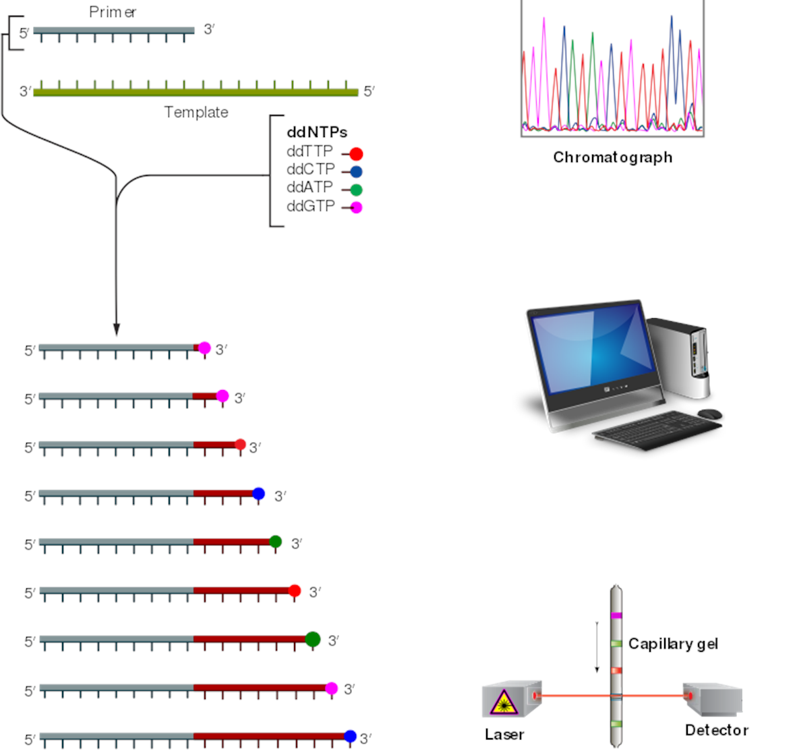
Αλληλούχηση των PCR προϊόντων του DNA Barcoding
Η αλληλούχηση συνήθως πραγματοποείται με Sanger sequencing τεχνολογίες.
  Sanger sequencing
  Επιλεκτική ενσωμάτωση επισημασμένων νουκλεοτιδίων τερματισμού της αντιγραφής (ddNTPs).
  Eπισημανση ddNTPs με ραδιενέργεια ή φθορίζουσες ουσίες.
  Η αλληλούχηση πραγματοποιείται σε αυτοματοποιημένες μηχανές ανίχνευσης φθορισμού.
  Το αποτέλεσμα της αλληλούχησης προκύπτει σε μορφή χρωματογραφήματος.
Εικόνα τροποποιημένη από: https://en.wikipedia.org/wiki/Sanger_sequencing

Slide 12
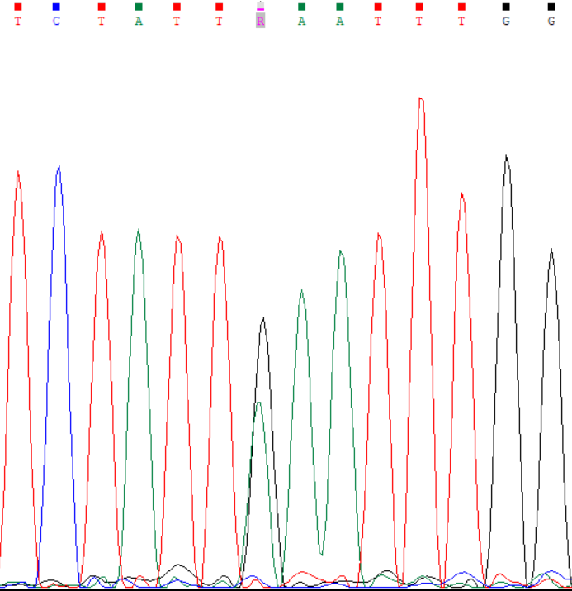
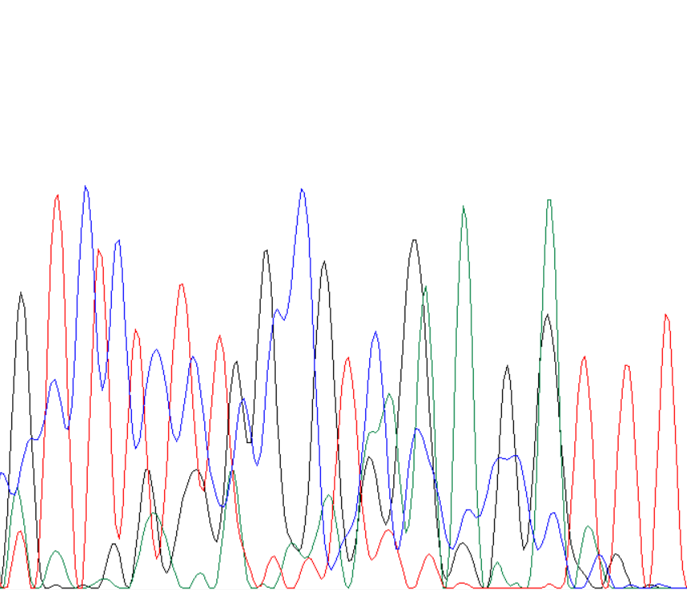
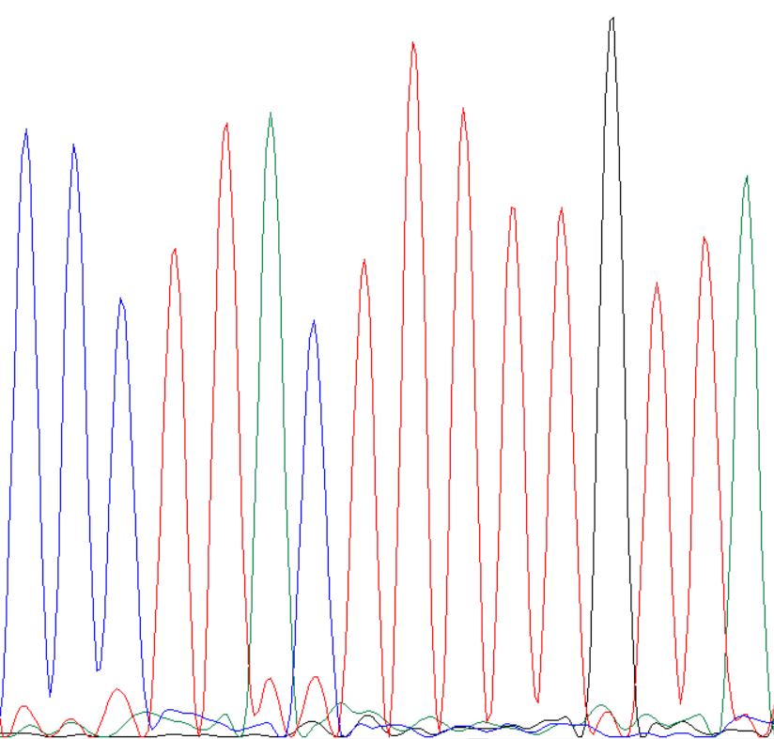
Καθαρισμός των αλληλουχιών του DNA Barcoding
Κάθε κορυφή του χρωματογραφήματος αντιστοιχεί σε μία βάση του DNA.
Τα χρωματογραφήματα των δειγμάτων αξιολογούνται για την ποιότητά τους και διορθώνονται για τυχόν λάθη της αλληλούχησης.
Εκτίμηση σφαλμάτων αλληλούχησης ή παρουσία διπλών κορυφών
G ή A
Χρωματογράφημα χαμηλής ποιότητας
Χρωματογράφημα καλής ποιότητας

Slide 13

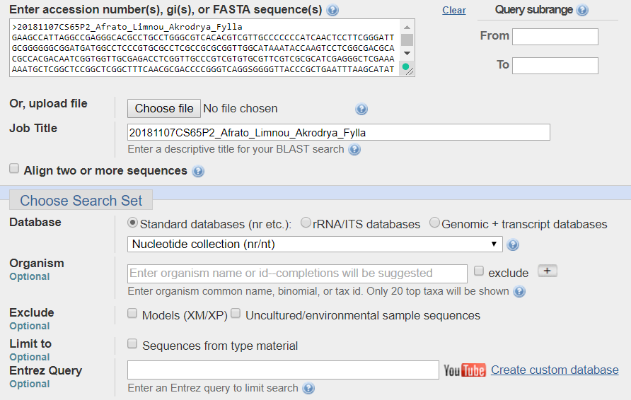
Αντιστοίχηση αλληλουχιών σε βάσεις δεδομένων (BLAST)
Oι διορθωμένες αλληλουχίες αντιστοιχίζονται σε διαδικτυακές βάσεις δεδομένων (π.χ. NCBI).
H NCBI έχει μία μεγάλη συλλογή αλληλουχιών από διάφορα είδη για τις περισσότερες barcoding περιοχές.
Πεδίο αλληλουχίας
Επιλογή συλλογής αναζήτησης
BLAST
Εκτίμηση της ομοιότητας των δειγμάτων με αλληλουχίες της βάσης δεδομένων.
Εκτίμηση της ταυτότητας άγνωστων δειγμάτων/ειδών.
Επιλογή οργανισμού/είδους αναζήτησης

Slide 14
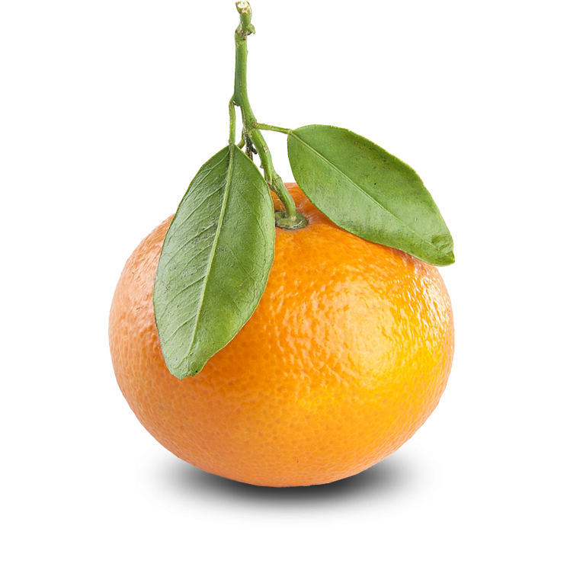
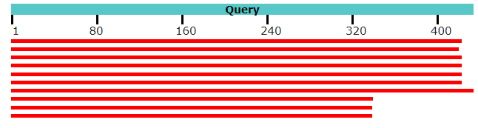
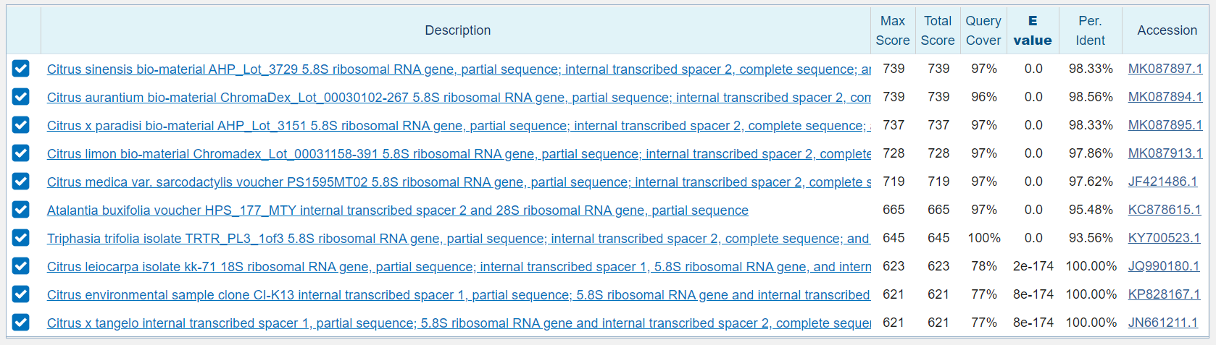
Αντιστοίχιση αλληλουχιών σε βάσεις δεδομένων (BLAST)
Γραφική αναπαράσταση των αποτελεσμάτων του BLAST της ITS2 αλληλουχίας από το μανταρίνι:
Πληροφορίες ομοιότητας δείγματος με τη βάση δεδομένων
Περιγραφή αποτελεσμάτων αντιστοίχισης
Κωδικός κατατεθειμένης αλληλουχίας στη βάση

Slide 15
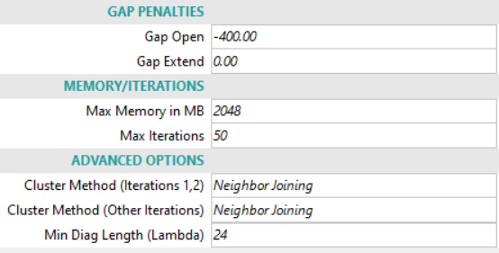

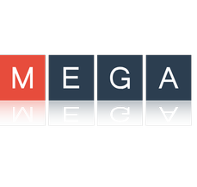
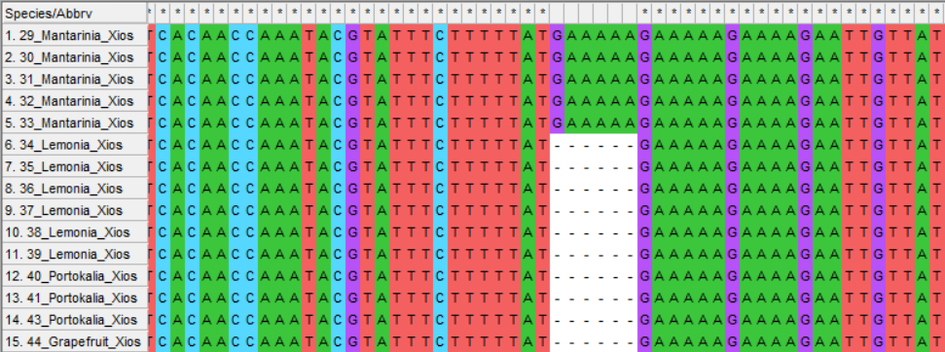
Στοίχιση αλληλουχιών
Επιλογές στοίχισης MUSCLE στο MEGA X
Επιλογές ποινών ύπαρξης κενών και επαναλήψεων στοίχισης
Μέθοδος ομαδοποίησης αλληλουχιών
Στοίχιση τμήματος της trnL περιοχής εσπεριδοειδών
Οι αλληλουχίες των δειγμάτων στοιχίζονται μεταξύ τους με τη χρήση βιοπληροφορικών εργαλείων, όπως το BioEdit και MEGA X, για εντοπισμό των πολυμορφισμών
Indel

Slide 16
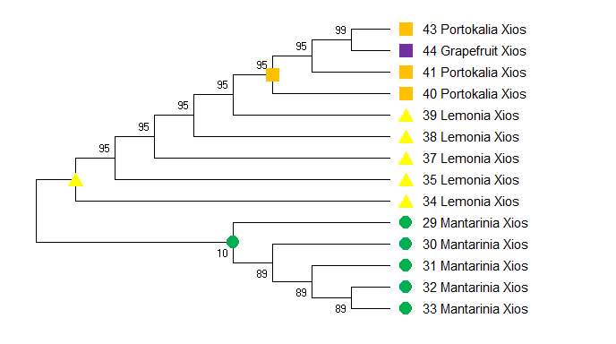
Φυλογενετικά δέντρα
Τα φυλογενετικά δέντρα αποτελούν την ανασύσταση των εξελικτικών σχέσεων μεταξύ ειδών/ ατόμων.
Χρησιμοποιούνται για να εξετασθούν υποθέσεις σχετικά με την εξελικτική πορεία των μελετώμενων οργανισμών.
Άτομα/ είδη που γειτνιάζουν στο φυλογενετικό δέντρο είναι περισσότερο συγγενή μεταξύ τους.
Τα φυλογενετικά δέντρα μπορούν να ανακατασκευαστούν με μοριακά δεδομένα, όπως τις αλληλουχίες του DNA Barcoding ή/και πρωτεϊνικές αλληλουχίες.
A
B
Στο παραπάνω φυλογενετικό δέντρο εσπεριδοειδών από τη Χίο, βάσει της trnL περιοχής, ο κλάδος των μανταρινιών (Β) διαχωρίζεται από αυτό των υπόλοιπων εσπεριδοειδών (Α).

Slide 17
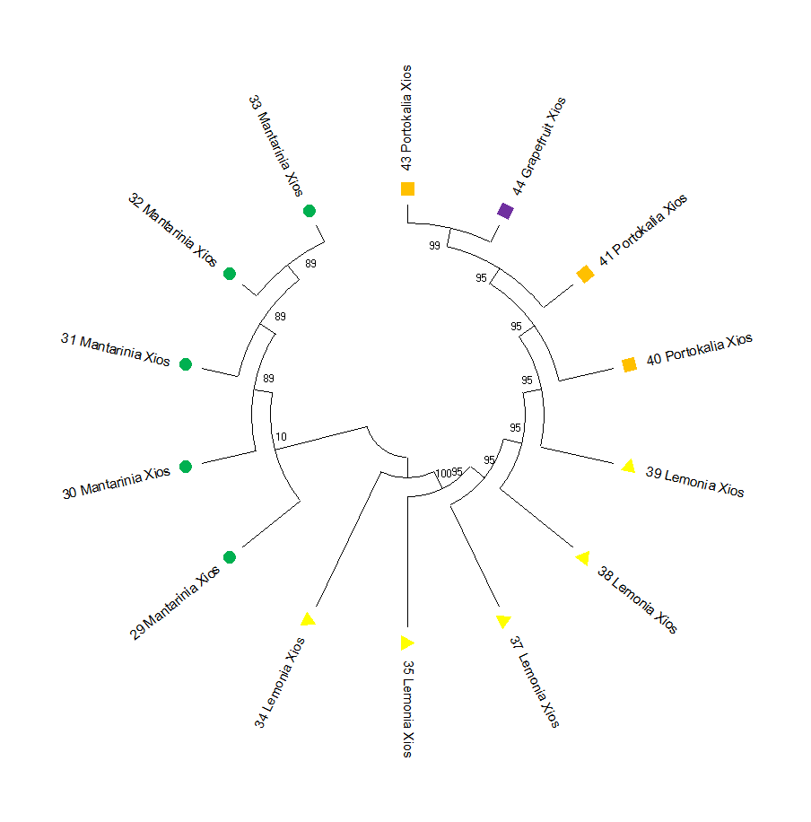
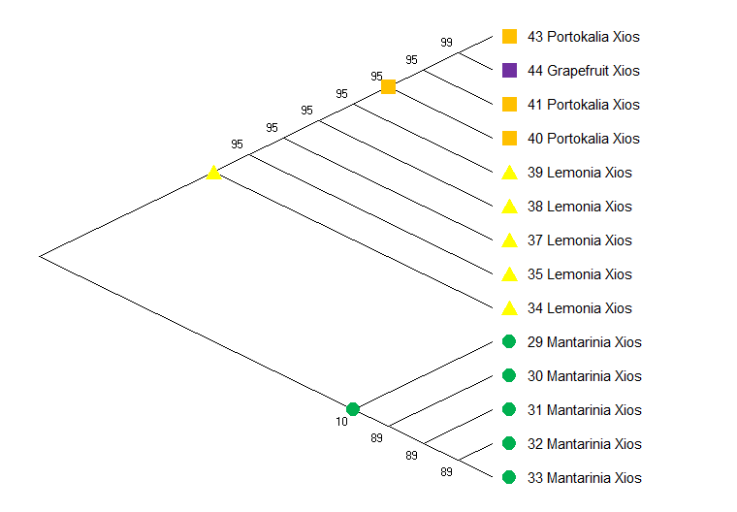
Γραφική αναπαράσταση φυλογενετικών δέντρων
Ορθογώνια
Κυκλικά
Διαγώνια

Slide 18
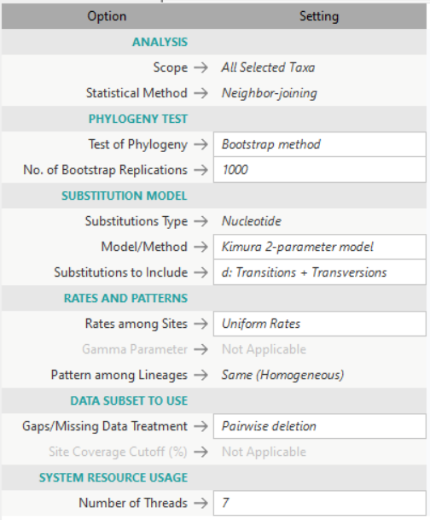
Σύνθεση φυλογενετικών δέντρων
Βιοπληροφορικά εργαλεία όπως το MEGA X και BioEdit μπορούν να χρησιμοποιηθούν για την ανασύσταση φυλογενετικών δέντρων.
Υπάρχουν ποικίλα μοντέλα ανακατασκευής των φυλογενετικών δέντρων.
Δέντρα που βασίζονται σε γενετικά δεδομένα συνήθως χρησιμοποιούν μεθόδους γενετικών αποστάσεων, όπως οι UPGMA , Minimum Evolution, Fitch & Margoliash’s και Neighbor-Joining.
Η Neighbor-joining μέθοδος χρησιμοποιείται συχνά στην ανακατασκευή φυλογενετικών δέντρων:
  Ιδανική για δεδομένα μεγάλου όγκου.
  Επιτρέπει το bootstrapping.
  Δίνει μία καλή τοπολογία του φυλογενετικού δέντρου.
  Δεν προϋποθέτει ομοιομορφία των εξελικτικών ρυθμών.
Επιλογές σύνθεσης δέντρου στο MEGA X
Μοντέλο ανακατασκευής
Επιλογές επαλήθευσης της φυλογένεσης
Επιλογές μοντέλων νουκλεοτιδικής υποκατάστασης

Slide 19
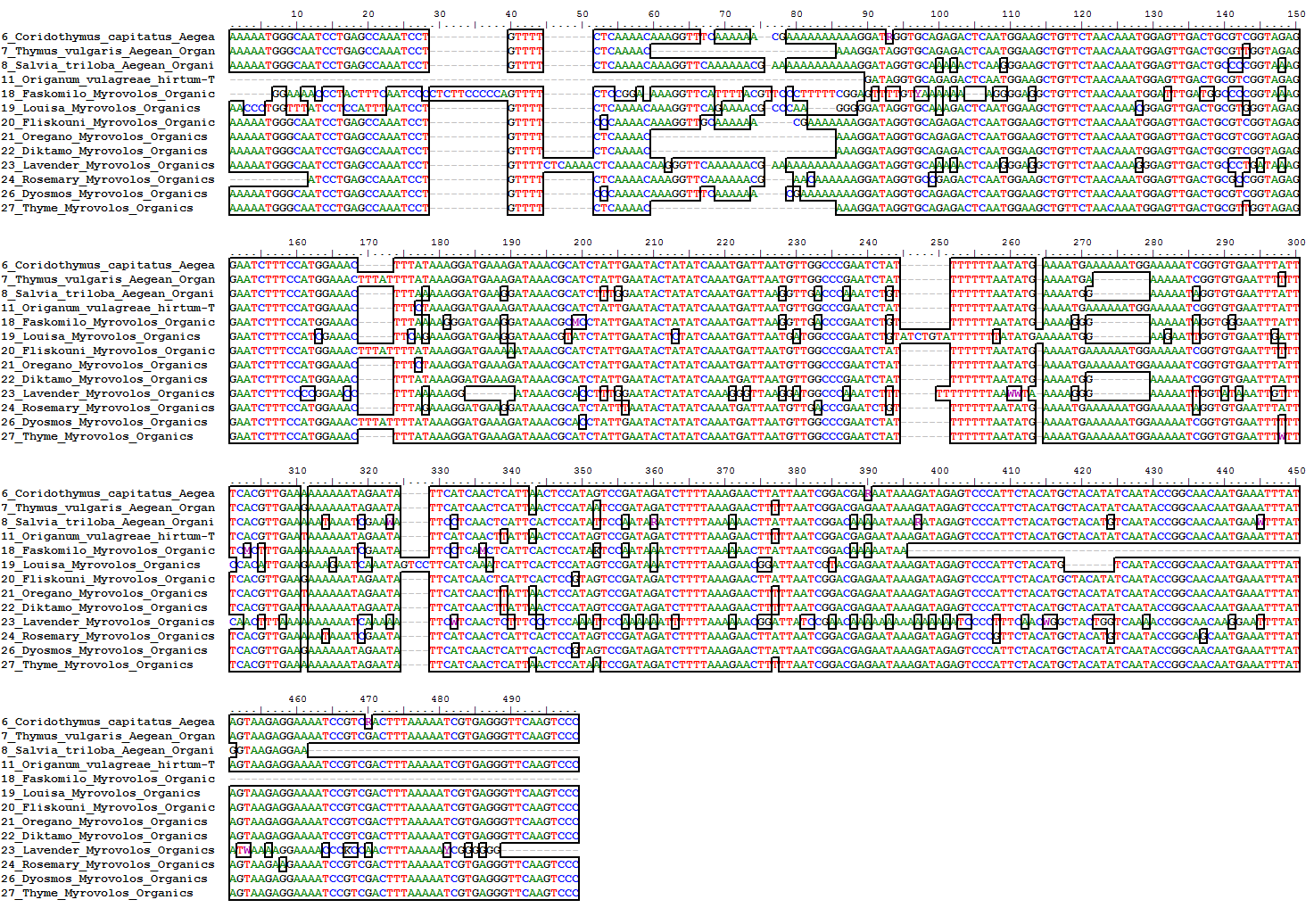
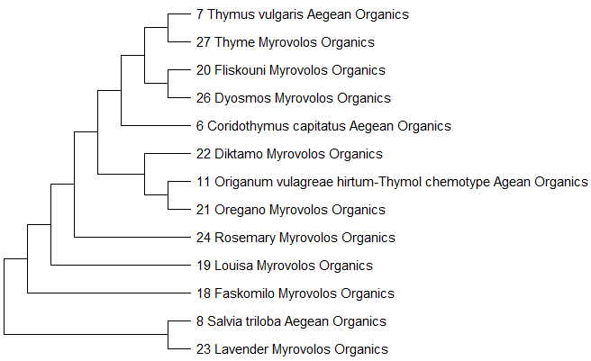
ΑΓΡΟΤΑΥΤΟΤΗΤΑ: trnL Barcoding αρωματικών φυτών Αιγαίου

Slide 20
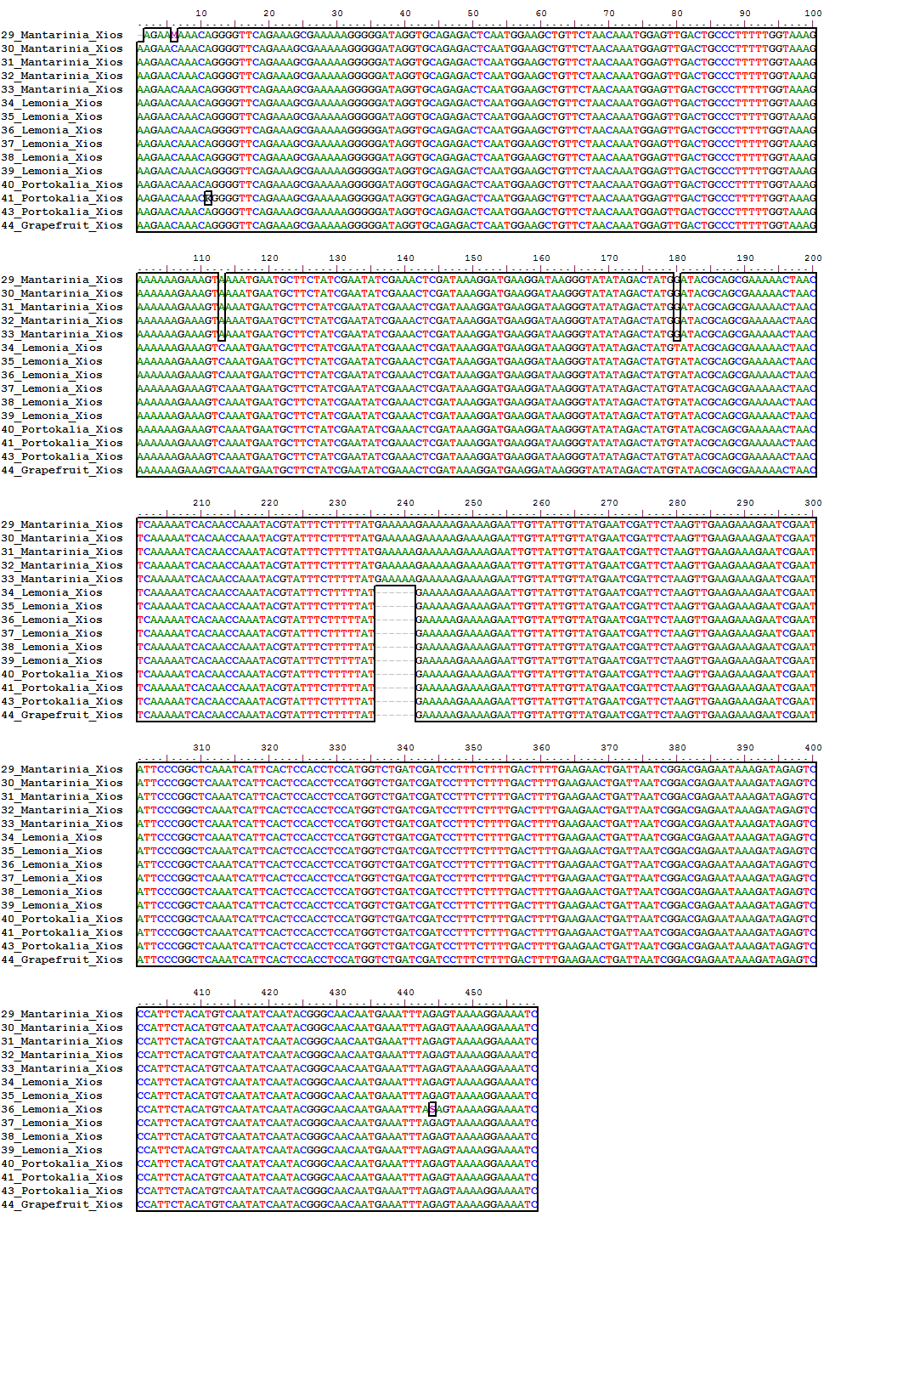
ΑΓΡΟΤΑΥΤΟΤΗΤΑ: trnL Barcoding εσπεριδοειδών Χίου

Slide 21
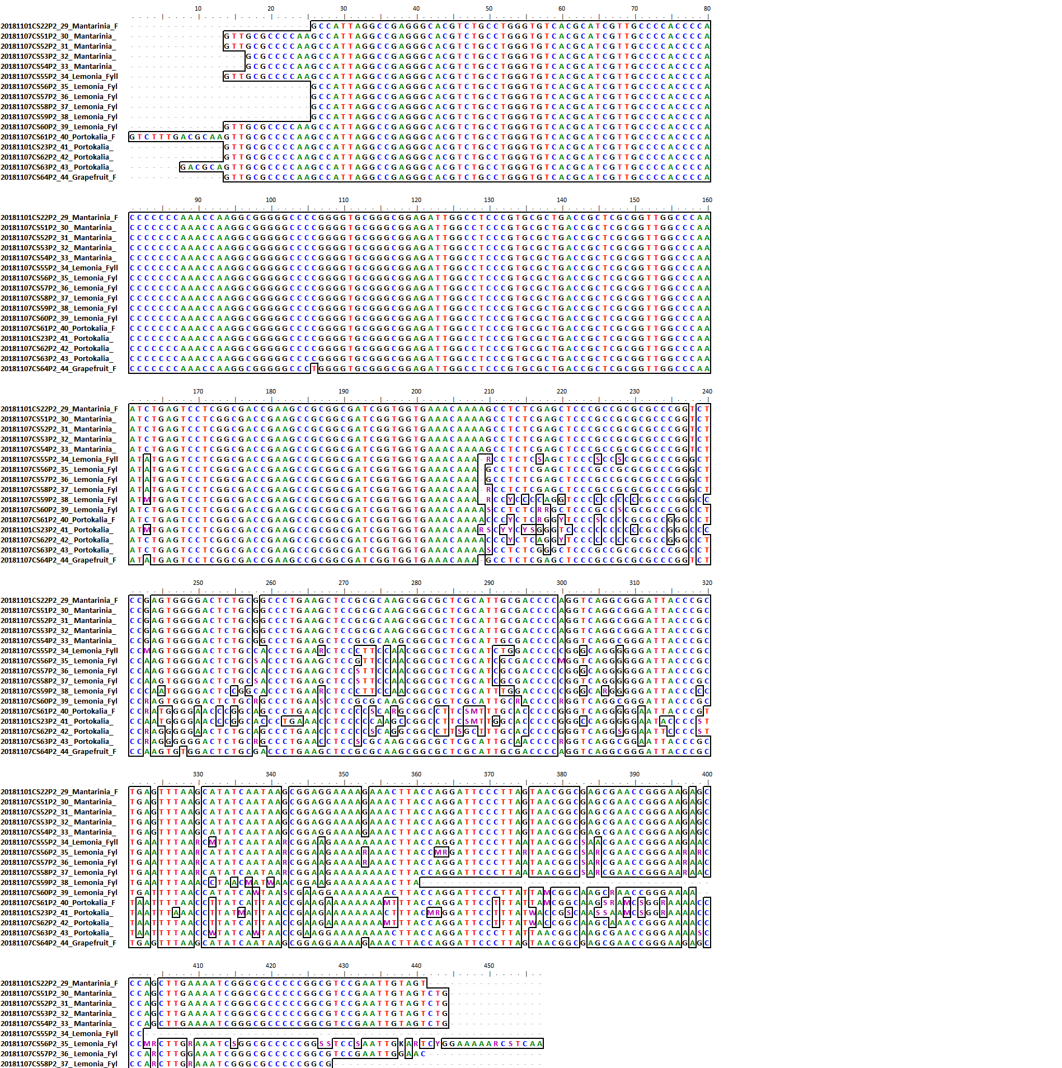
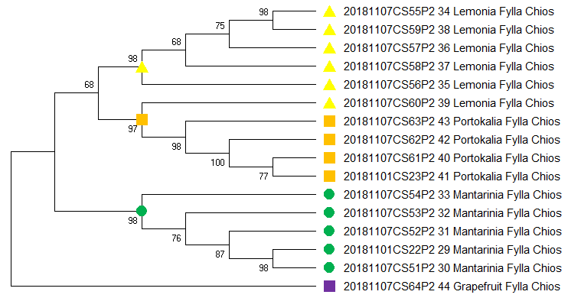
ΑΓΡΟΤΑΥΤΟΤΗΤΑ: ITS2 Barcoding εσπεριδοειδών Χίου

Slide 22
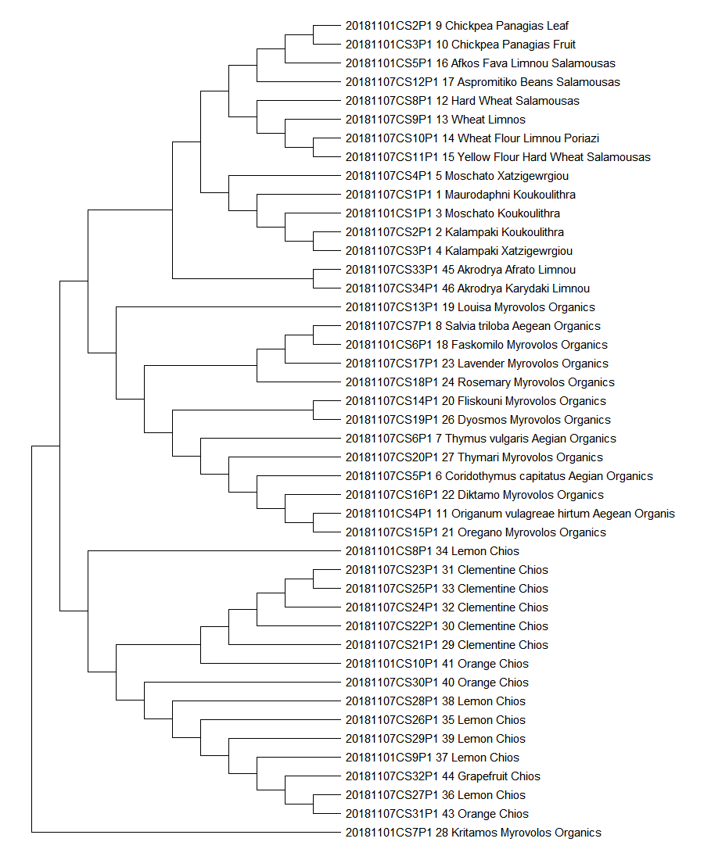
Φυλογενετικό δέντρο του trnL Barcoding των φυτικών δειγμάτων της ΑΓΡΟΤΑΥΤΟΤΗΤΑΣ
Όσπρια
Σιτηρά
Αμπελόφυλλα
Ακρόδρυα
Αρωματικά
Εσπεριδοειδή
trnL

Slide 23
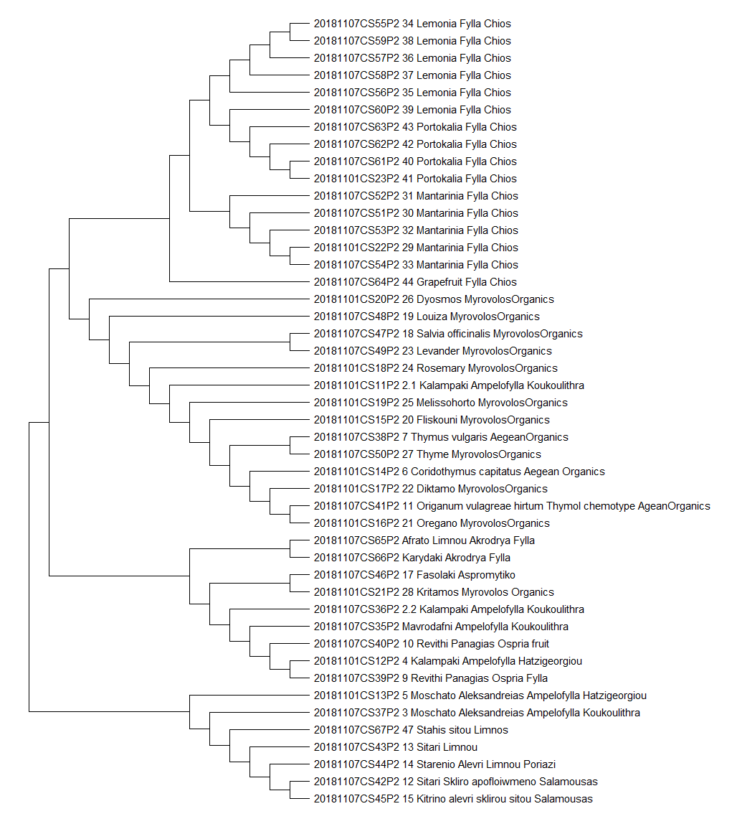
Φυλογενετικό δέντρο του ITS2 Barcoding των φυτικών δειγμάτων της ΑΓΡΟΤΑΥΤΟΤΗΤΑΣ
Εσπεριδοειδή
Αρωματικά
ITS2
Ακρόδρυα
Όσπρια
Αμπελόφυλλα
Σιτηρά

